Slide 1
DQN / DQfD 对照结果整理
SYA lowIC 自由时序框架；只整理已有结果，不重新训练
纳入：普通 DQN 040_01、严格 MaskableDQN 040_02、Demo-DQN/DQfD 044_00–044_02
结论：当前 DQN 系列没有形成可作为主线正向结果的稳定策略，适合作为 PPO 主线的对照证据。

Slide 2
最佳 checkpoint 汇总（按验证年平均产量）
方法 | checkpoint | 平均产量 | 灌溉 | 施氮 | PFP_N | 水胁迫天数 | 氮胁迫天数
普通DQN_040_01 | 75000 | 7722 | 150.0 | 240.0 | 32.2 | 11.0 | 0.0
严格MaskableDQN_040_02 | 25000 | 6427 | 90.0 | 240.0 | 26.8 | 17.8 | 0.0
DemoDQN_DQfD_044_00 | 1000 | 1515 | 0.0 | 0.0 | NA | NA | NA
解读：普通 DQN 的平均产量最高但仍偏低；严格 MaskableDQN 训练加深后退化；Demo-DQN/DQfD 在 smoke 中退化到 no-op。

Slide 3
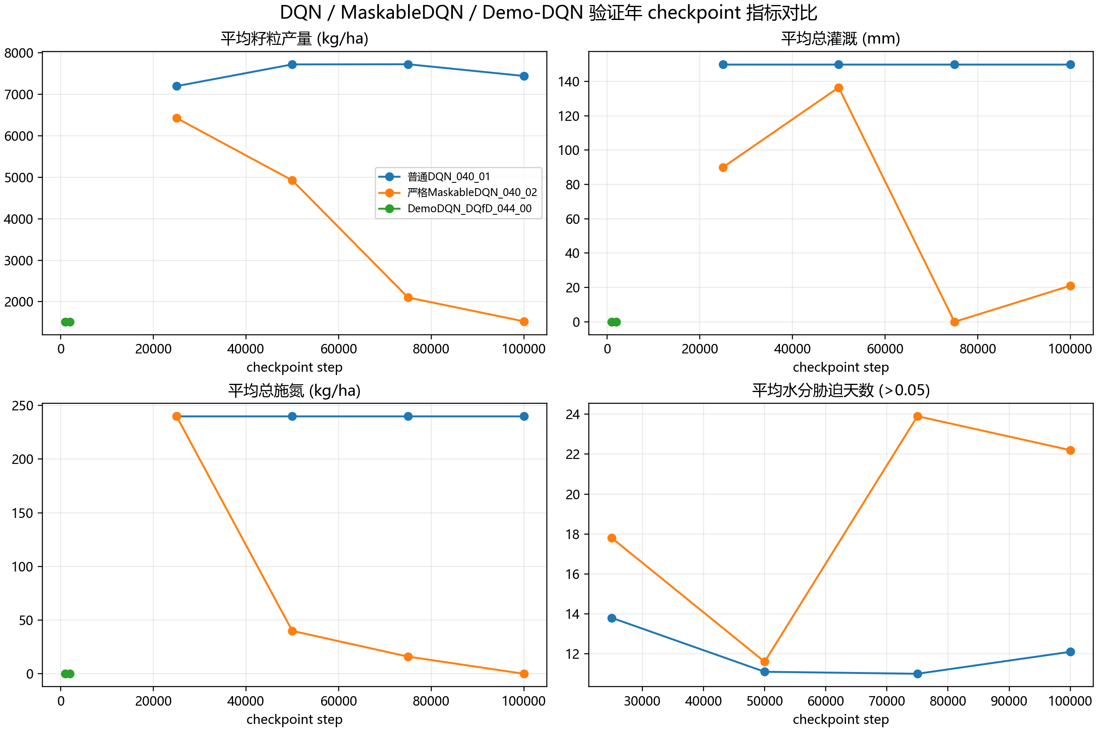
训练 checkpoint 指标变化

Slide 4
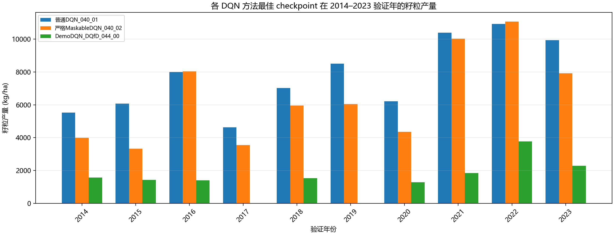
最佳 checkpoint 的逐年产量

Slide 5
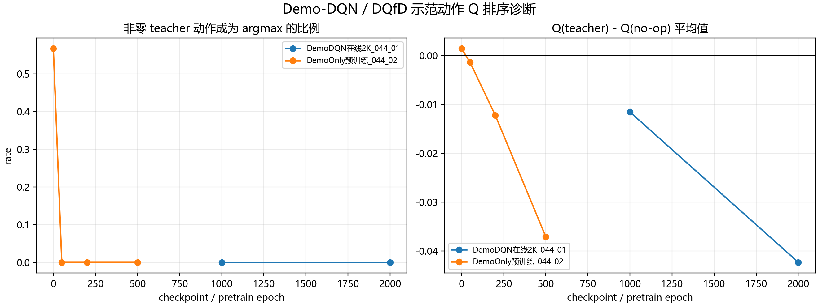
Demo-DQN / DQfD 没有把非零 teacher 动作学成高 Q 值
方法 | step/epoch | 非零样本数 | 非零teacher为argmax | Qteacher-Qnoop
DemoDQN在线2K_044_01 | 1000 | 67 | 0.000 | -0.012
DemoDQN在线2K_044_01 | 2000 | 67 | 0.000 | -0.042
DemoOnly预训练_044_02 | 0 | 67 | 0.567 | 0.001
DemoOnly预训练_044_02 | 50 | 67 | 0.000 | -0.001
DemoOnly预训练_044_02 | 200 | 67 | 0.000 | -0.012
DemoOnly预训练_044_02 | 500 | 67 | 0.000 | -0.037

Slide 6
汇报口径
1. 已按导师要求补充 DQN/DQfD 对照：普通 DQN、严格 MaskableDQN、Demo-DQN/DQfD。\n2. 三条 DQN 路线在当前 SYA lowIC 自由时序设置下均未优于当前 PPO 主线。\n3. Demo 经验确实进入了训练/诊断链，但非零 teacher 动作没有稳定成为 Q 值最高动作。\n4. 目前建议：DQN 作为对照和阴性证据保留；主线继续优化 PPO 的天气响应性、动作合理性和指标表现。
注意：本 PPT 只整理已有 DQN 结果，不代表数学上证明 DQN 不可能成功。

